Slide 1
Александр Сергеевич Пушкин
«Евгений Онегин»

Slide 2
«Онегин» – есть самое задушевное произведение Пушкина, самое любимое дитя его фантазии» В. Г.Белинский * Роман создавался с 1823 по 1831гг. (Пушкин работал над романом 7 лет 4 месяца 17 дней) * В 1833 вышел в свет. * Охватывает события с 1819-1825г. (времена правления Александра I)
История создания
«Евгения Онегина»

Slide 3
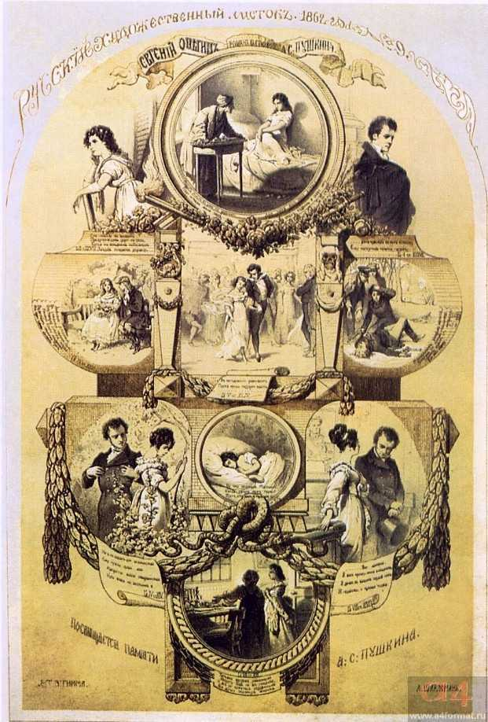

Slide 4
Зеркальная композиция
I часть: Татьяна пишет Онегину письмо с признанием в любви и получает отповедь
II часть: Онегин пишет письмо Татьяне с признанием в любви и получает отповедь

Slide 5
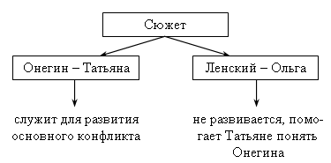
Особенности сюжета: 2 особенности

Slide 6
В центре романа – любовная интрига, вечная проблема чувства и долга
Жанр
«Онегинская» строфа
Автор выбрал промежуточную форму, объединяющую эпос и лирику.
Жанр –
роман в стихах
Она состоит из 14 строк четырёхстопного ямба. Общая схема предстаёт ясной и простой: состоит из 3 четверостиший и двустишия: 1 (абаб), 2 (ввгг), 3 (деед), 4 (жж), т.е. перекрёстная, парная, кольцевая рифмовки и заключительное двустишие.

Slide 7
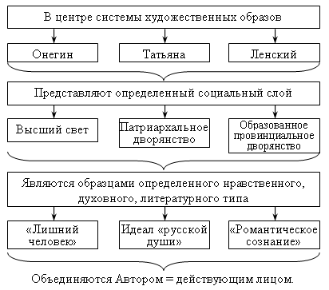
Система образов в романе «Евгений Онегин»
Образ Татьяны – вершина психологического реализма пушкинской поэзии. А сам роман начинает собой историю русского реалистического романа.

Slide 8
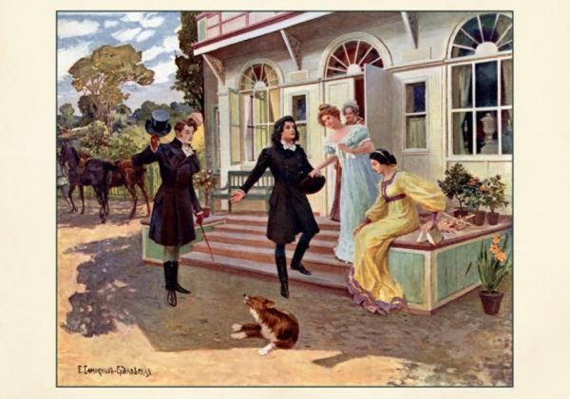
Роман «Евгений Онегин» – «энциклопедия русской жизни»
Со страниц романа мы узнаем:
О воспитании детей в дворянской семье;
О моде в высшем свете;
Об образовании;
О культуре, репертуаре театров;
О высшем свете Петербурга;
О патриархальной Москве;
О жизни провинциальных помещиков;
О деталях быта.

Slide 9
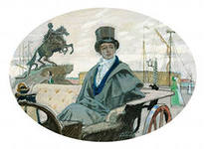
Главный герой романа. Евгений Онегин
«Друзья Людмилы и Руслана! С героем моего романа Без предисловий сей же час Позвольте познакомить вас…»
Молодой дворянин, аристократ по происхождению и воспитанию;
Внешностью подобен «ветреной Венере»;
Эгоист и скептик с острым и злым языком; по мнению света «умен и очень мил»;
Быстро разочаровался в суете светской жизни, в людях, самом себе;
Знаток «науки страсти нежной», но сумел разглядеть в Татьяне её глубину, непохожесть на других;
В нем сложное переплетение «старого» и «нового»: боится «мнения света», которое сам же так презерал.

Slide 10
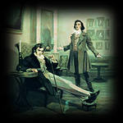
Онегин и Ленский – «волна и камень», «лёд и пламень»
«Он слушал Ленского с улыбкой,
Поэта пылкий разговор,
И ум, ещё в сужденьях зыбкой,
И вечно вдохновенный взор,-
Онегину всё было ново;
Он охладительное слово
В устах старался удержать
И думал: глупо мне мешать
Его минутному блаженству…»

Slide 11
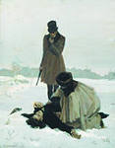
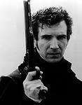
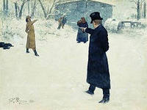
Дуэль Онегина и Ленского
Нелепость дуэли (всем, кроме Ленского, было ясно, что дело заключается в недоразумении);
Было нарушение правил дуэли (Зарецкий был единственным секундантом и вел себя как лицо заинтересованное, Онегин опоздал более, чем на час);
Онегин не отказался от выстрела из-за боязни быть смешным или сделаться предметом сплетен

Slide 12
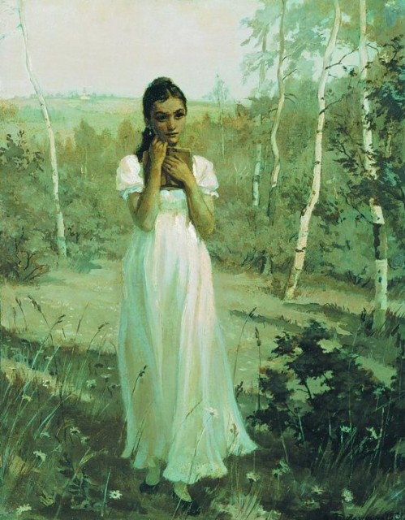
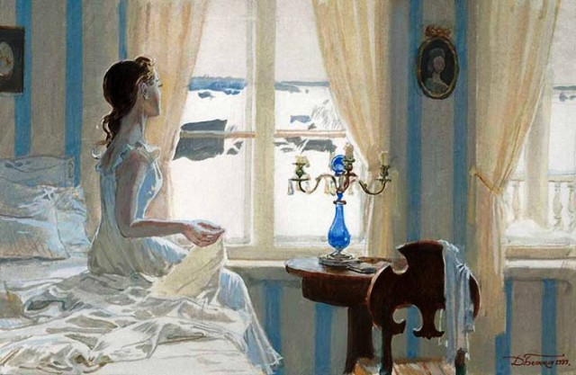
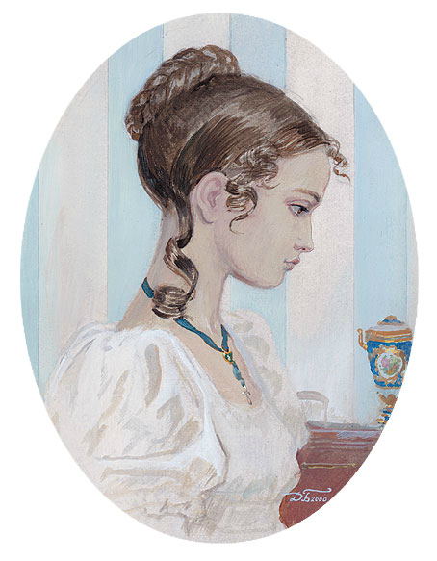
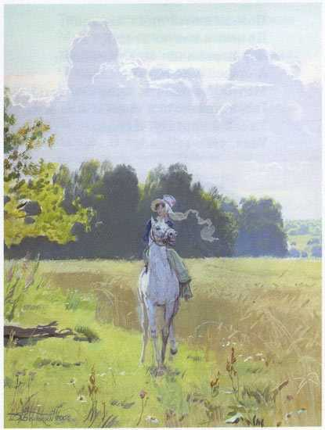
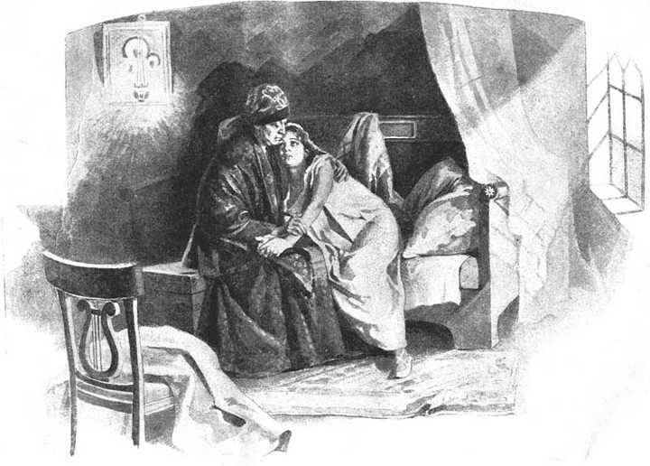
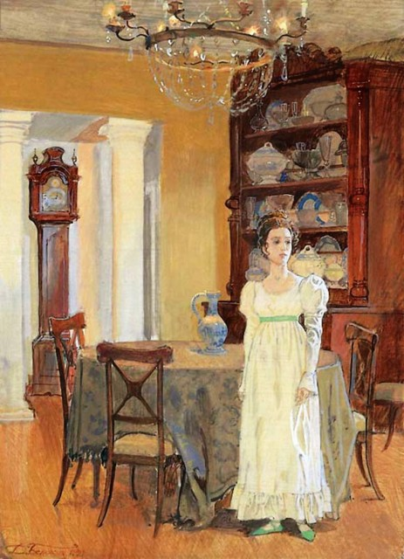
Татьяны «милый идеал»

Slide 13
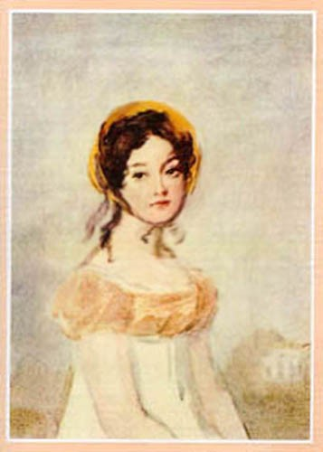
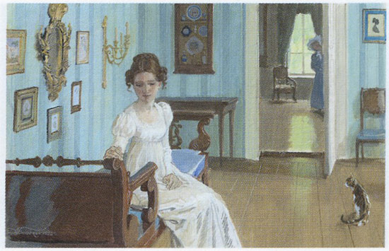
В основе ее мира – народная культура. Интуиция, проницательность, природный ум. Перед нами неброская, печальная, но глубокая натура с богатым внутренним миром.
Итак, она звалась Татьяной.
Ни красотой сестры своей,
Ни свежестью ее румяной
Не привлекла б она очей …
Дика, печальна, молчалива,
Как лань лесная боязлива,
Она в семье своей родной
Казалась девочкой чужой
Она ласкаться не умела
К отцу, ни к матери своей;
Дитя сама, в толпе детей
Играть и прыгать не хотела
И часто целый день одна
Сидела молча у окна.

Slide 14
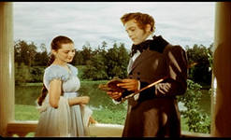
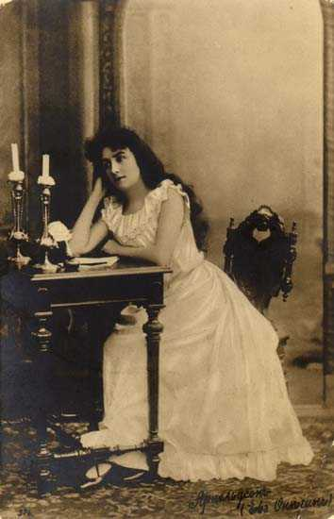
Татьяна Ларина в любви
«Я к вам пишу – чего же боле?
Что я ещё могу сказать?
Теперь, я знаю, в вашей воле
Меня презреньем наказать,
Но вы к моей несчастной доле
Хоть каплю жалости храня,
Вы не оставите меня…»

Slide 15
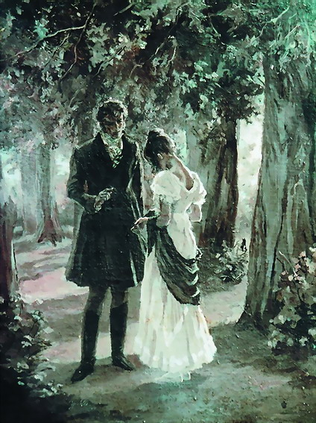
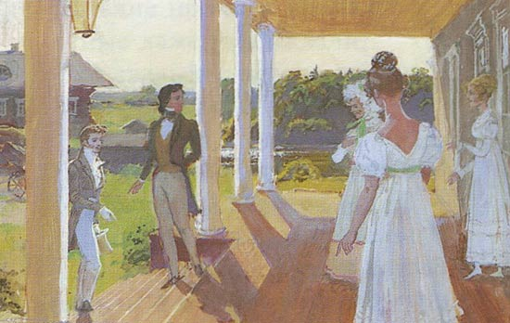
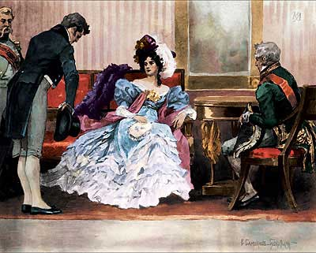
Онегин и Татьяна
Учитесь властвовать собою;
Не всякий вас, как я, поймёт:
К беде неопытность ведёт…»
«Мне ваша искренность мила,
Она в волненье привела
Давно умолкнувшие чувства.

Slide 16
Лирические отступления в романе
Автобиографические (воссозданы реальные факты из биографии поэта);
Энциклопедические (узнаем о жизни светской молодежи, поместных дворян и многие другие подробности);
Пейзажные зарисовки среднерусской полосы России (перед читателями проходят все времена года; помогает раскрытию характеров героев романа);
Философские размышления ( о жизни, ее быстротечности, о дружбе, о любви, о театре, о литературном творчестве, о неотвратимости смерти, о повторяемости событий и судеб и др.);
Исторические (автор совершает экскурсы в русскую историю (о Москве, об Отечественной войне 1812 года);
Авторские оценки (автор присутствует во всех сценах романа, комментирует их, дает свои пояснения, суждения, оценку)

Slide 17
Особенности и значение романа «Евгений Онегин»
Уникальное произведение, не имеющее жанровых аналогов ни в русской, ни в мировой литературе;
Первый реалистический роман в русской литературе;
Явление исключительное по широте охвата русской действительности первых десятилетий 19 века;
Глубоко национальный роман по исторической верности и полноте характеров;
Глубоко лирическое произведение. Это роман-дневник, из которого мы узнаем о Пушкине не меньше, чем о его героях;
Лирическое и эпическое здесь равноправны (эпическим является сюжет, а лирическим – авторское отношение к сюжету, персонажам, читателю)
Его образами и отдельными деталями может воспользоваться для характеристики эпохи и историк и исследователь русского быта.

Slide 18
Спасибо
за внимание!

